Slide 1

IMPLEMENTASI PERANGKAT LUNAK AUDIT KEAMANAN CLOUD DENGAN DATA TERENKRIPSI
Dosen Pembimbing:
Ir. MUCHAMMAD HUSNI, M.Kom.
NIP. 19600221 198403 1 001
HENNING TITI CIPTANINGTYAS, S.Kom., M.Kom.
NIP. 19840708 201012 2 004
Penyusun Tugas Akhir:
MUHAMMAD FAJRI SALAM
NRP 05111540000099

Slide 2
OUTLINE
01
Pendahuluan
02
Perancangan
03
Implementasi dan Pengujian
04
Kesimpulan dan Saran

Slide 3
PENDAHULUAN

Slide 4
LATAR BELAKANG
Popoulernya Cloud pada era ini
Dampak menggunakan Cloud
Notes:
Crowfunding online merupakan platform untuk melakukan penggalangan dana melalui media publikasi online seperti website yang popularitasnya sedang naik daun akhir akhir ini
Crowdfunding memiliki banyak jenis salah satunya yang bersifat Syariah. Crowfunding syariah merupakan penggalangan dana yang sistem bagi hasilnya ditentukan oleh nisbah.
Penggalangan dana untuk usaha belum banyak yang menargetkan untuk usaha kecil (mikro) padahal pendanaan pada usaha kecil dapat mengangkat taraf ekonomi masyarakat dan mengurangi angka kemiskinan.
Keamanan data terutama Data Pribadi pada platform media publikasi online merupakan hal yang penting dan tidak boleh diperoleh oleh orang yang tidak bertanggung jawab.

Slide 5
RUMUSAN & BATASAN MASALAH
Crowdfunding Syariah
PHP, MySQL, Laravel
Enkripsi AES-256
AES-256 CBC
Payment Gateway
Sandboxie (Development)

Slide 6
TUJUAN & MANFAAT
Sistem Crowdfunding Berbasis Syariah Untuk Usaha Mikro
Keamanan AES-256
Terintegrasi dengan Payment Gateway
Notes:
Tujuan dari pembuatan Tugas Akhir ini adalah untuk membangun sebuah Sistem Crowdfunding Online berbasis Syariah untuk usaha mikro dengan keamanan data menggunakan enkripsi AES-256 yang terintegrasi dengan payment gateway.
Manfaat dari tugas akhir ini adalah terciptanya sistem crowdfunding berbasis web yang dapat membantu penggalangan dana guna merealisasikan proyek / usaha masyarakat kecil (mikro) dengan sistem bagi hasil berbasis syariah

Slide 7
PERANCANGAN SISTEM

Slide 8
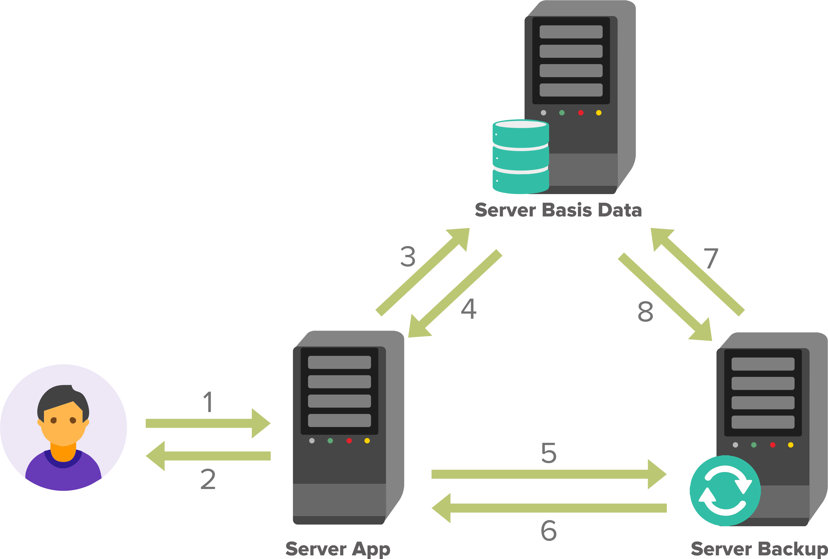
PERANCANGAN SISTEM
A.
Server Aplikasi
B.
Server Backup
C.
Server Basis Data
Notes:
1.Pengguna mengunggah file ke sistem
2.Pengguna mengunduh file dari sistem
3.Server aplikasi menyimpan data di server basis data
4.Server basis data mengirim data sesuai permintaan server aplikasi
5.Server aplikasi mengirim file terenkripsi ke server backup sebagai data cadangan
6.Server backup mengirim file terenkripsi ke server aplikasi untuk agar data yang ada pada server aplikasi adalah data file yang benar
7.Server backup menyimpan data di server basis data
8.Server basis data mengirim data sesuai permintaan server backup

Slide 9
RANCANGAN SPESIFIKASI KEBUTUHAN SISTEM

Slide 10






RANCANGAN PROSES PENGUNGGAHAN FILE
Hash Key
Server Database
File
User
Server Aplikasi
Server Backup
Notes:
User upload file
Server aplikasi enkrip file
File disimpan di server aplikasi dan server backup
Generate hash key
Save db

Slide 11
RANCANGAN PROSES PENGUNDUHAN FILE
Hash Key
User
Server Aplikasi
Server Database

Slide 12


RANCANGAN PROSES AUDIT FILE
Hash Key
Data File
Server Database
Update Data File
Server Aplikasi
Notes:
User upload file
Server aplikasi enkrip file
File disimpan di server aplikasi dan server backup
Generate hash key
Save db

Slide 13
RANCANGAN PROSES RECOVERY FILE
Data File
Server Database
Update Data File
Server Backup
Server Aplikasi
Notes:
User upload file
Server aplikasi enkrip file
File disimpan di server aplikasi dan server backup
Generate hash key
Save db

Slide 14

RANCANGAN PROSES BACKUP DATABASE
File Backup Database
Server Database
Server Backup
Notes:
User upload file
Server aplikasi enkrip file
File disimpan di server aplikasi dan server backup
Generate hash key
Save db

Slide 15
IMPLEMENTASI DAN PENGUJIAN

Slide 16
LINGKUNGAN IMPLEMENTASI DAN PENGUJIAN
Komponen | Spesifikasi
CPU | Intel(R) Xeon(R) Gold 6140 CPU @ 2.30GHz
Sistem Operasi | Ubuntu 16.04 64 bit
Memori | RAM 1 GB
Penyimpanan | 25 GB SSD

Slide 17
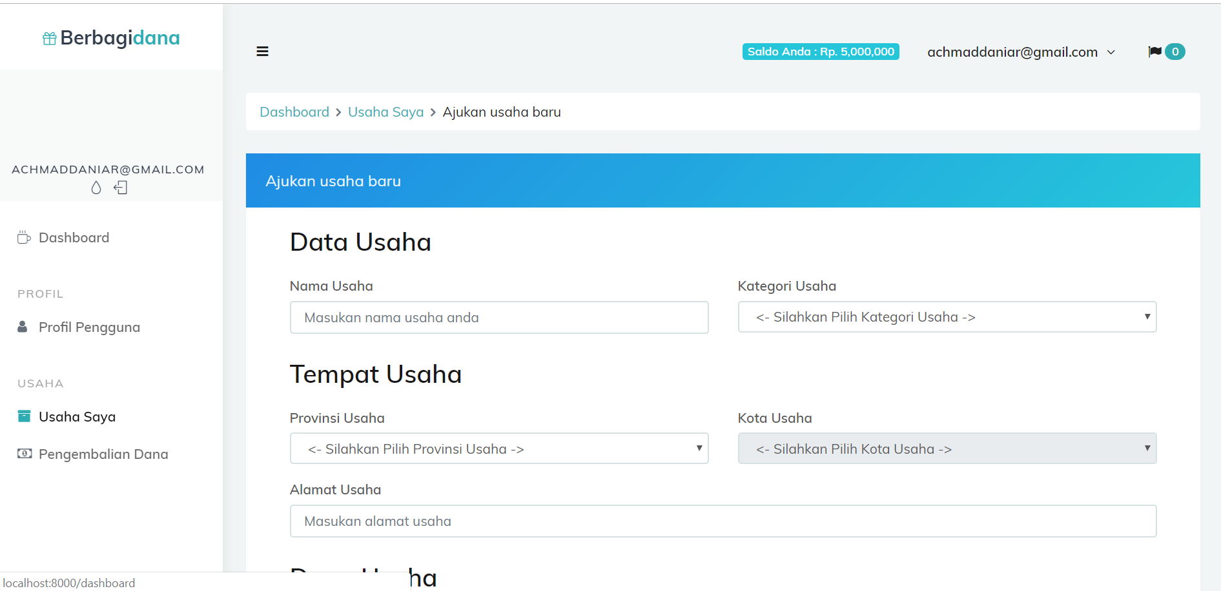
PENGUJIAN PROSES BISNIS SISTEM
Mengajukan ide Usaha

Slide 18
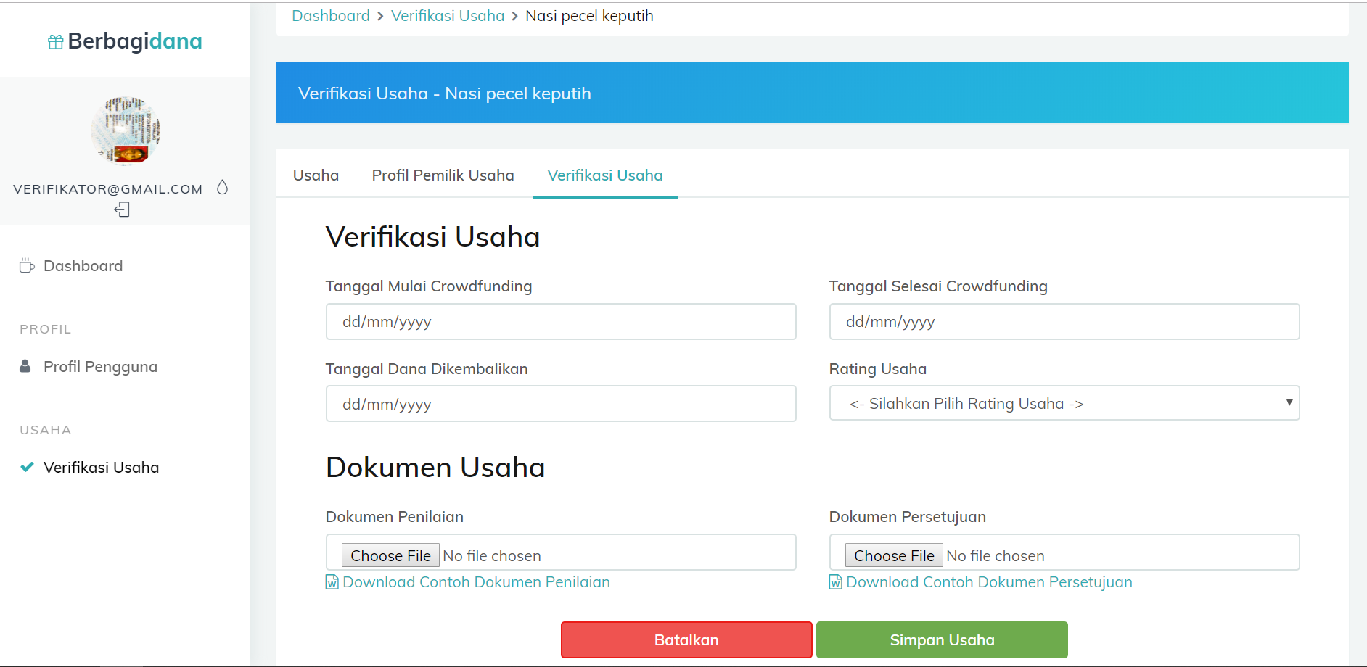
PENGUJIAN PROSES BISNIS SISTEM
Memverifikasi Usaha

Slide 19
PENGUJIAN PROSES BISNIS SISTEM
Memverifikasi Usaha

Slide 20
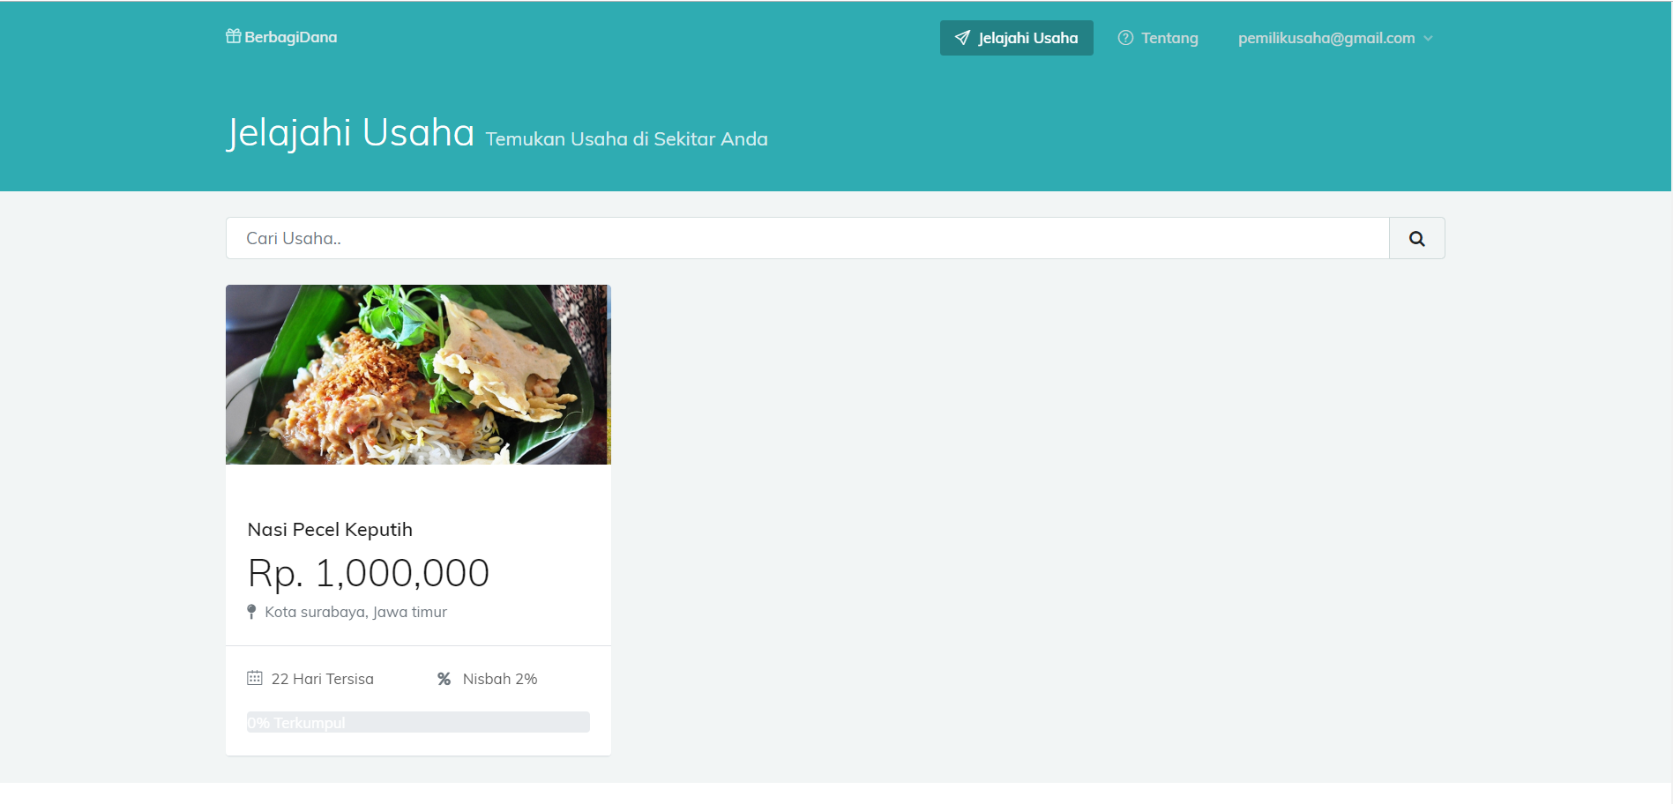
PENGUJIAN PROSES BISNIS SISTEM
Penggalangan Dana

Slide 21
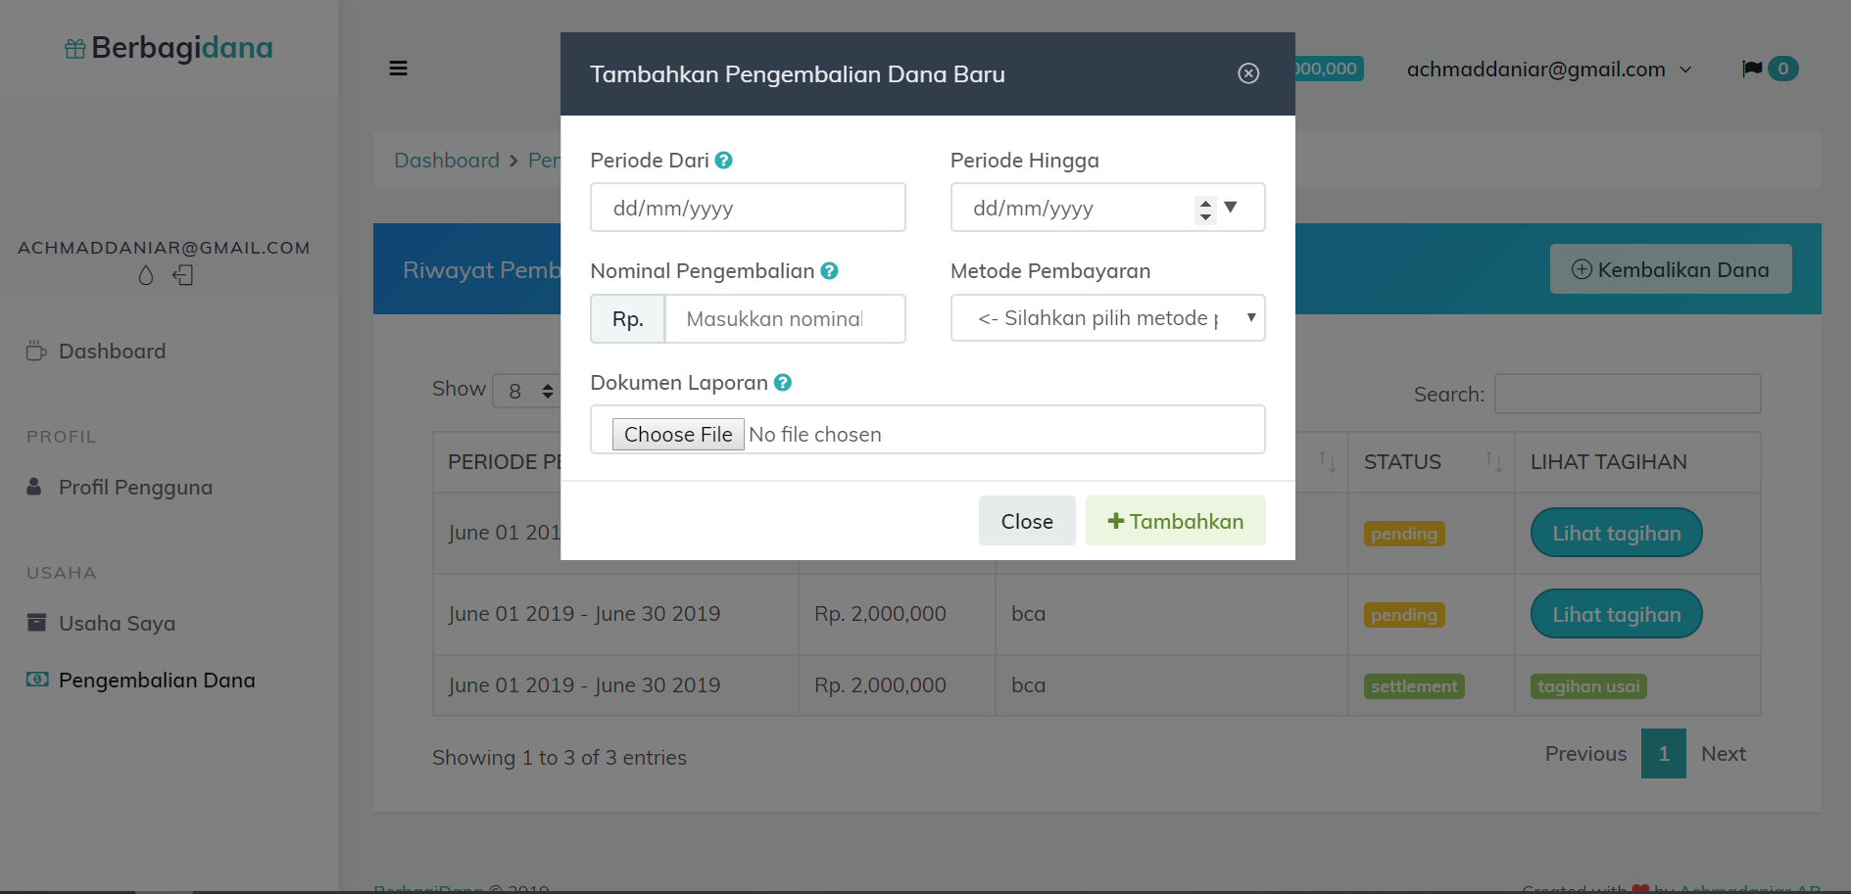
PENGUJIAN PROSES BISNIS SISTEM
Laporan dan Pengembalian Dana

Slide 22
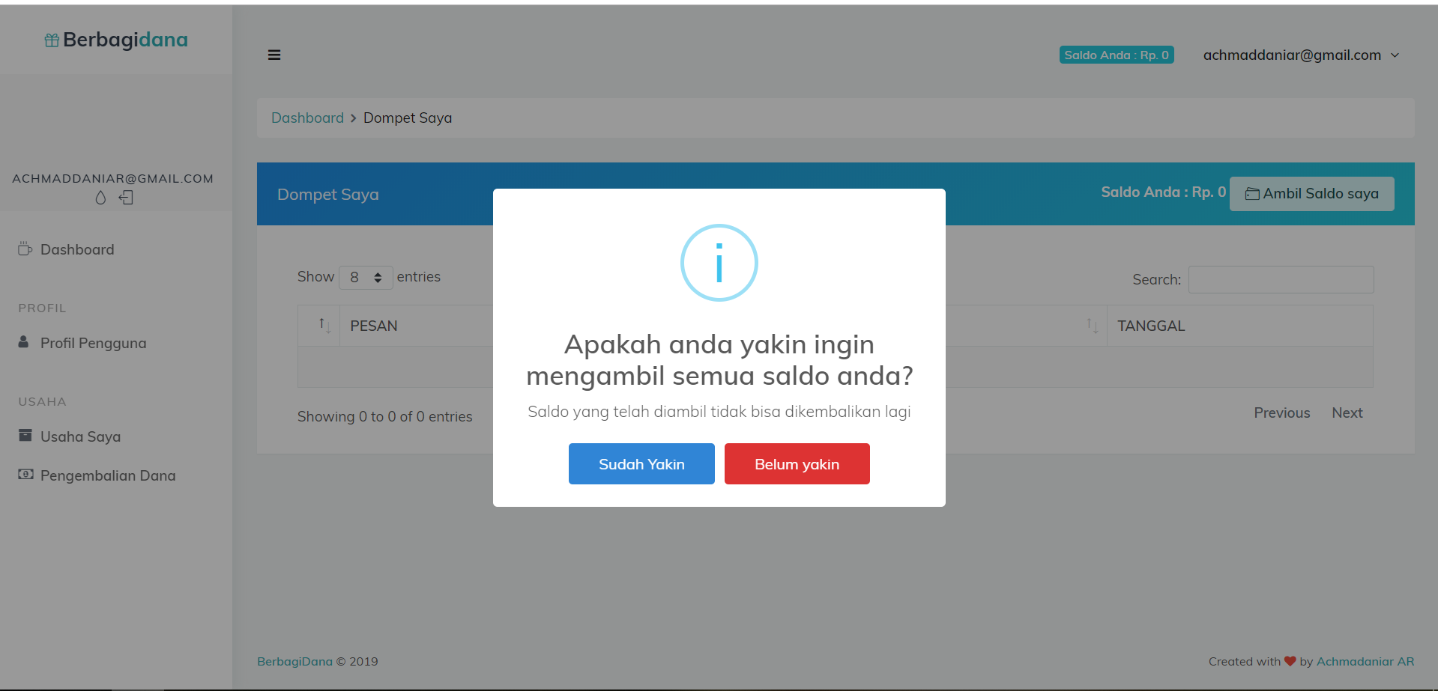
PENGUJIAN PROSES BISNIS SISTEM
Penarikan Dana

Slide 23
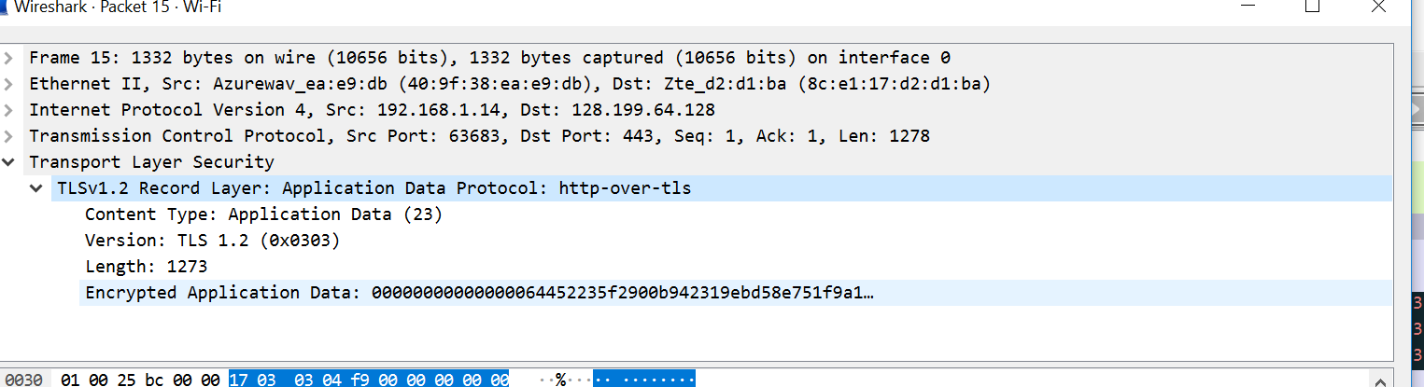
PENGUJIAN KEAMANAN DATA
SNIFFING ATTACK PADA MENU MASUK SISTEM

Slide 24
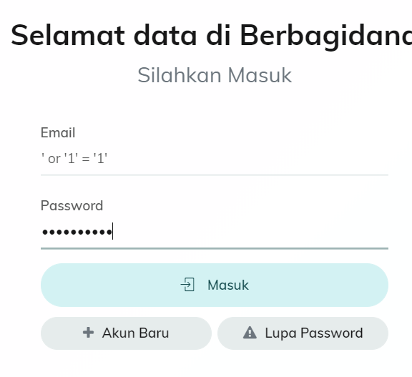
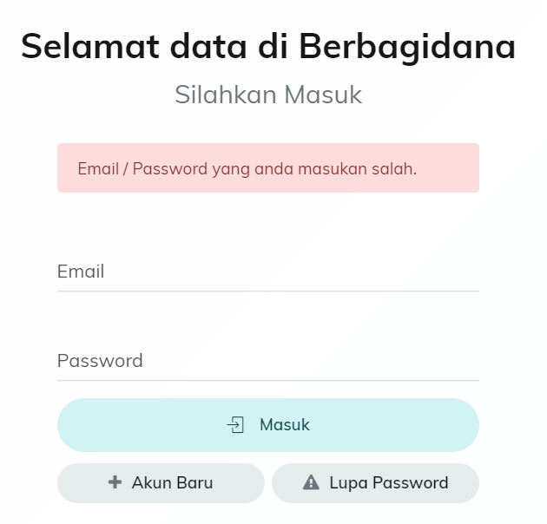
PENGUJIAN KEAMANAN DATA
SQL INJECTION PADA MENU MASUK SISTEM

Slide 25
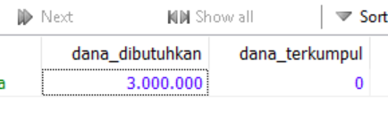
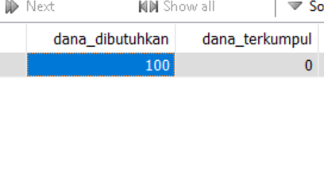
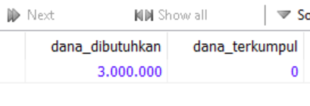
PENGUJIAN KEAMANAN DATA
DATABASE ILLEGAL CHANGE

Slide 26
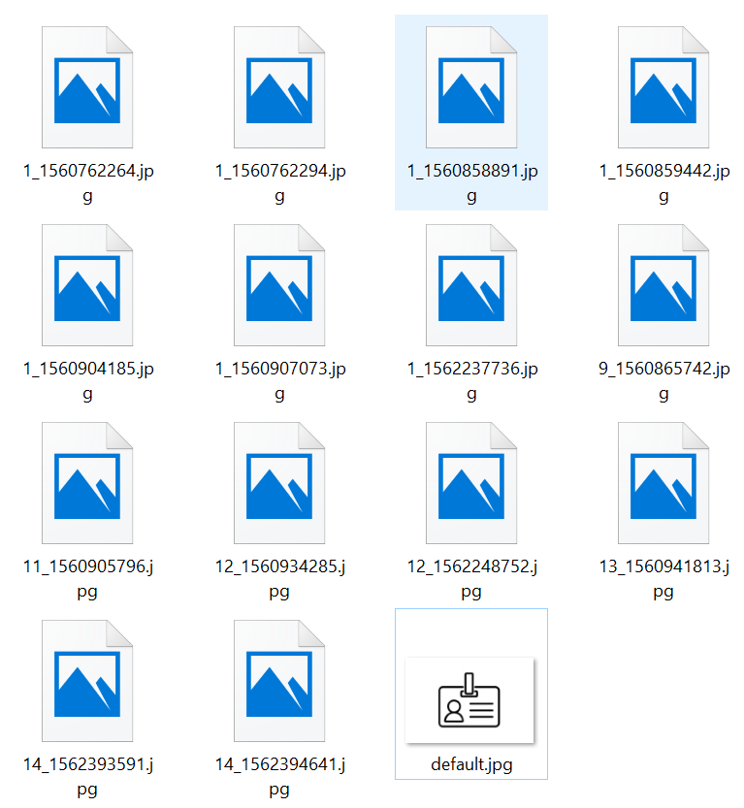
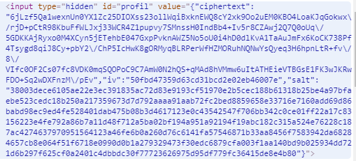
PENGUJIAN KEAMANAN DATA
ENKRIPSI DATA MELIHAT DAN MENGEDIT DATA PENGGUNA
ENKRIPSI FILE

Slide 27
WAKTU ENKRIPSI AES-256
Jenis Enkripsi | ID Pengguna | Panjang Data (byte( | Waktu (second)
Encrypt File | 14 | 230958 | 0.008310079574584961
Encrypt File | 15 | 230958 | 0.009949922561645508
Decrypt File | 14 | 417240 | 0.009283065795898438
Decrypt File | 15 | 417240 | 0.008929967880249023
Encrypt Form Session | 17 | 152 | 0.0033659934997558594
Decrypt Form Session | 15 | 256 | 0.00347900390625
Encrypt Database Text | 14 | 258 | 0.0014488697052001953
Decrypt Database Text | 17 | 249 | 0.0013928413391113281
SAMPLE DATA WAKTU ENKRIPSI DAN DEKRIPSI

Slide 28
WAKTU ENKRIPSI AES-256

Slide 29
WAKTU ENKRIPSI AES-256

Slide 30
KESIMPULAN DAN SARAN

Slide 31
KESIMPULAN
A.
Telah terbuat sistem crowdfunding online berbasis syariah
B.
Sistem yang dibuat berhasil menahan ancaman serangan siber berupa ….
C.
Sistem berhasil terintegrasi dengan third party payment gateway midtrans dan xendit

Slide 32
Saran
A.
Diperlukan percobaan lebih banyak tentang serangan siber yang mungkin terjadi
B.
Diperlukan data untuk enkripsi dan dekripsi yang lebih banyak dan bervarasi untuk menentukan estimasi waktu enkripsi yang lebih akurat
C.
Perlu adanya Queue (antrian) untuk penerimaan dana.

Slide 33
TERIMA KASIH

